Slide 1
Magnetismus
Magnetické vlastnosti látek

Slide 2
Fyzikální podstata magnetismu
Pohybu částice s elektrickým nábojem
je provázen vznikem magnetického pole
v jejím okolí
Jde o přirozenou vlastnost všech látek
Rozdíly mezi magnetickými vlastnostmi atomů látek se vysvětlují pomocí magnetického momentu

Slide 3
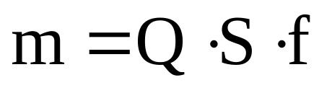
(Dráhový) magnetický moment
Q
f
S
Q – velikost náboje částice
S – plocha ohraničená dráhou částice
f – frekvence obíhání částice

Slide 4
Rozdělení látek
Dle magnetických vlastností lze látky rozdělit:
  Diamagnetické
  Paramagnetické
  Feromagnetické

Slide 5
Diamagnetické látky
Skládají se z atomů které nemají magnetický moment
magnetické momenty jsou vykompenzovány v rámci atomu
Po vložení do vnějšího magnetického pole dojde indukci magnetického momentu, který působí proti vnějšímu magnetickému poli
B

Slide 6
Diamagnetické látky
Magnetické pole zeslabují
µ_{R} < 1
Jsou z magnetického pole vytlačovány
Po odstranění vnějšího pole naindukované momenty zaniknou
Diamagnetické látky: měď, zlato, stříbro, zinek, polovodiče, inertní plyny,...

Slide 7
Paramagnetické látky
Skládají se z atomů které mají mag. momenty chaoticky uspořádány do všech směrů.
mag. momenty jsou v rámci celého objemu látky vykom-penzovány – navenek se látka jeví jako nemagnetická
Po vložení do vnějšího magnetického pole se magnetické momenty atomů částečně natáčejí do směru pole.
B

Slide 8
Paramagnetické látky
Magnetické pole mírně zesilují
µ_{R} >= 1
Jsou do magnetického pole vtahovány
Po odstranění vnějšího pole se momenty vrátí do původní polohy (látku nelze zmagnetovat)
Paramagnetické látky: hliník, platina, draslík, sodík, (vzduch),...

Slide 9
Feromagnetické látky
Magnetické momenty jsou uspořádány po doménách
mag. momenty mají v rámci domény shodný směr
Po vložení do vnějšího magnetického pole se magnetické momenty domén natáčejí do směru pole
B

Slide 10
Feromagnetické látky
Magnetické pole (výrazně) zesilují
µ_{R} > > 1
Jsou do magnetického pole vtahovány
Po odstranění vnějšího pole se momenty domén zůstanou v nové poloze
látka je zmagnetována
Feromagnetické látky: železo, nikl, kobalt

Slide 11
Magnetické vlastnosti látek
N
N
N
S
S
S
µ_{R}=1
µ_{R}<1
µ_{R}>1

Slide 12
Magnetizační charakteristika
Jedná se o závislost magnetické indukce na intenzitě magnetického pole B=f(H)
Paramagnetické a diamagnetické látky
B[T]
µ = B/H = konst
H[A/m]

Slide 13
Magnetizační charakteristika
Feromagnetické látky
B[T]
B_{R}
B_{S} – stav nasycení
B_{R} - remanentní (zbytková) indukce
Křivka prvotní magnetizace
-H_{C}
H_{C}
H[A/m]
H_{C} – koercitivní intenzita (nutná ke zrušení indukce)
Hysteresní smyčka
-B_{S}
-B_{R}

Slide 14
Magnetizační charakteristika
Plocha obepnutá hysteresní smyčkou je přímo úměrná práci potřebné na přemagnetování látky:
B
B
H
H
Magneticky měkký materiál
Magneticky tvrdý materiál

Slide 15
Magnetizační charakteristika
Speciální materiály – pravoúhlá hysteresní smyčka
Použití: paměti
  magnetická záznamová média
  (diskety, pevné disky, pásky,...)
  feritové paměti
  (používala se jako paměť RAM počítačů)
B
H

Slide 16
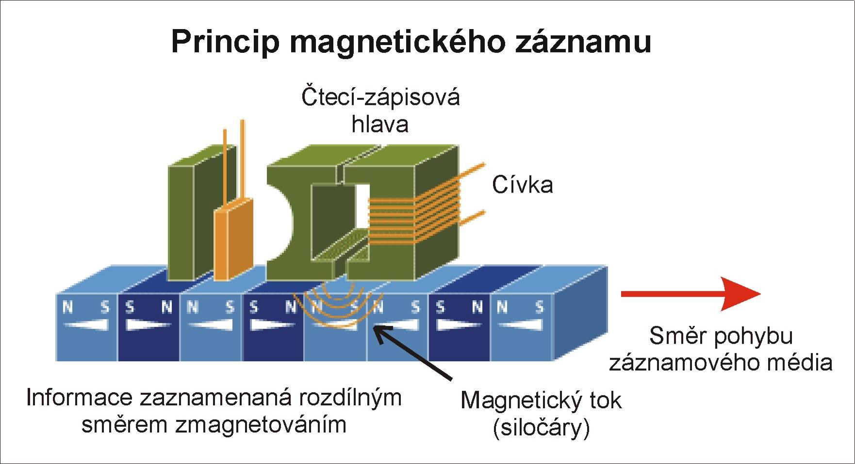
Magnetická záznamová média

Slide 17
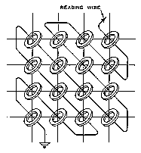
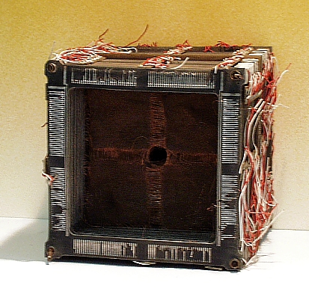
Feritové paměti

